Slide 1
Второй Всероссийский фестиваль передового педагогического опыта
«Современные методы и приемы обучения»
февраль - май 2014 года
Разработка урока
"Кодирование
текстовой информации"
Преподаватель-методист
Медведева Наталья Владимировна
Электронное периодическое издание НАУКОГРАД
февраль - май 2014 года
Notes:
Ответ:
101₂ 5₈ 5₁₀
Двоичная Восьмеричная Десятичная
2. Ответ
1001 11 9
3. Ответ
1001 5 5
4. Ответ
10001 21 17

Slide 2
Какое количество компьютеров вы видите? Ответ дайте в двоичной, восьмеричной и десятичной системах счисления.
?
Ответ:
10001₂ 21₈ 17₁₀
Notes:
Ответ:
101₂ 5₈ 5₁₀
Двоичная Восьмеричная Десятичная
2. Ответ
1001 11 9
3. Ответ
1001 5 5
4. Ответ
10001 21 17

Slide 3

"Кодирование
текстовой информации
в компьютере"

Slide 4
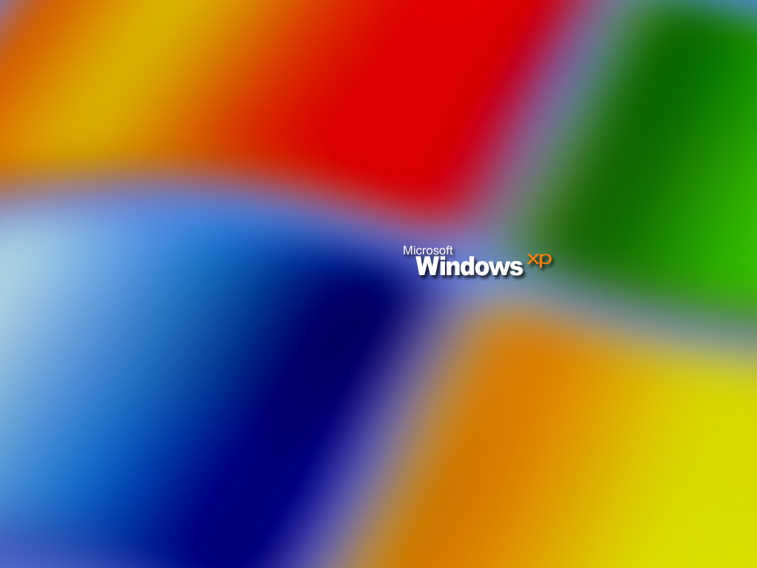
«Кто владеет информацией —
тот владеет миром»
Уинстон Черчилль
Цель занятия:
Разобрать, как кодируется текстовая информация в компьютере
Что такое шифрование (кодирование), какой шифр используют в компьютере
Познакомиться с различными кодировочными таблицами
Notes:
Цель занятия:
-сформировать знания у студентов о кодировании текстовой информации в компьютере, иметь представление о кодировании текстовой информации.
- воспитание информационной культуры учащихся, внимательности, аккуратности, дисциплинированности, усидчивости.
- развитие познавательных интересов, навыков работы с компьютерным тестом, самоконтроля, умения конспектировать.
Оборудование:
доска, компьютеры, компьютерная презентация

Slide 5
план занятия
1. Повторение
а) теоретический материал +
индивидуальная работа на компьютерах
б) индивидуальная работа у доски
в) проверочная работа.
2. Новый материал.
3. Закрепление изученного материала + Д\З
Notes:
Временной интервал:
1.
А) 20 мин
Б) 10 мин
В) 15 мин
2. 15 мин
3. 20 мин + Д/З

Slide 6
1. Повторение теории
Какие системы счисления используют специалисты для общения с компьютером?
Почему люди пользуются десятичной системой, а компьютеры — двоичной?
Почему в компьютерах используются также восьмеричная и шестнадцатеричная системы счисления?

Slide 7
Числа в компьютере представляются не менее двумя форматами, какими?
Какие числа хранятся в формате с фиксированной запятой?
Сколько обычно байт занимают в памяти компьютера целые числа без знака?
Сколько обычно байт занимают в памяти компьютера целые числа со знаком?

Slide 8
В чем состоит принцип двоичного кодирования звука?
От каких параметров зависит качество двоичного кодирования звука?
Объясните принцип формирования растрового изображения.
От каких параметров зависит кодирование
графической информации?

Slide 9
Устная разминка
Определите количество цветов в палитре при глубине цвета
4, 8, 16, 24, 32 бита
(16, 256, 65536, 16777216, 4294967296 цветов )
В процессе преобразования растрового графического изображения количество цветов уменьшилось с 65536 до 16. Во сколько раз уменьшится объем занимаемый им памяти?
(2^{16 и} 2⁴, 16>4 в 4 раза)
Notes:
1. 2^{4,8,16,24,32}
2. 2^{16 и} 2⁴ 16>4 в 4 раза

Slide 10
Проверочная работа
1 вариант
Рассчитайте время звучания моноаудиофайла, если при 16-битном кодировании и частоте дискретизации 32 кГц его объем равен 700 Кбайт
Определить максимально возможную разрешающую способность экрана для монитора с диагональю 19” и размером точки экрана 0,25 мм
2 вариант
1. Сканируется цветное изображение стандартного размера А4 (21 х 29,7 см). Разрешающая способность сканера 1200 dpi и глубина цвета 24 бита. Какой информационный объем будет иметь полученный графический файл.
2. Рассчитайте время звучания моноаудиофайла, если при 16-битном кодировании и частоте дискретизации 32 кГц его объем равен 6300 Кбайт

Slide 11
I. Представление и кодирование информации с помощью знаковых систем
Представление информации может осуществляться с помощью языков, которые являются знаковыми системами. Каждая знаковая система строится на основе определенного алфавита и правил выполнения операций над знаками.
Кодирование – это процесс преобразования информации из одной формы представления (знаковой системы) в другую.
Средством кодирования служит таблица соответствия знаковых систем.
Декодирование – это процесс преобразования компьютерного кода знака, в графическое его изображение

Slide 12
II. Двоичное кодирование текстовой информации
С 60-х годов компьютеры используют для обработки текстовой информации.
Для кодирования одного символа требуется 1 байт информации.
Количество различных символов которое можно закодировать определяется по формуле Хартли:
N = 2^{I} = 2⁸ = 256

Slide 13
Кодирование заключается в том, что каждому символу ставиться в соответствие уникальный двоичный код от 00000000 до 11111111 (или десятичный код от 0 до 255).
Важно, что присвоение символу конкретного кода – это вопрос соглашения, которое фиксируется кодовой таблицей.

Slide 14
III. Таблицы кодировки
Стандартной в каждой таблице является только первая половина, т.е. символы с номерами от 0 (00000000) до 127 (0111111).
Коды с 0 по 32 соответствуют операциям – перевод строки, ввод пробела и т.д.
Коды с 33 по 127 – интернациональные (латинский алфавит, цифры, знаки препинания и арифметических операций);
Коды с 128 по 255 – национальные. В русских кодировках размещаются символы русского алфавита.
Notes:
00001000₂ – 8₁₀ – удаление последнего символа (Васк)
00001101₂ – 13₁₀ – перевод строки (Enter)
00100000₂ – 32₁₀ – пробел

Slide 15
В настоящее время существует 5 разных кодовых таблиц для русских букв
(КОИ8, СР1251, СР866, Mac, ISO).
Существует международный стандарт ASCII – 1 байт. Unicode, который отводит на каждый символ два байта. С его помощью можно закодировать 65536 (2¹⁶= 65536 ) различных символов.

Slide 16
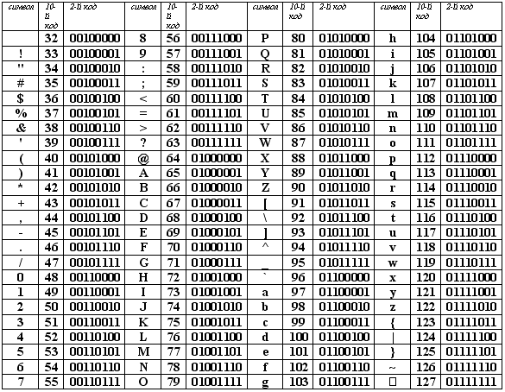
Таблица стандартной части ASCII

Slide 17
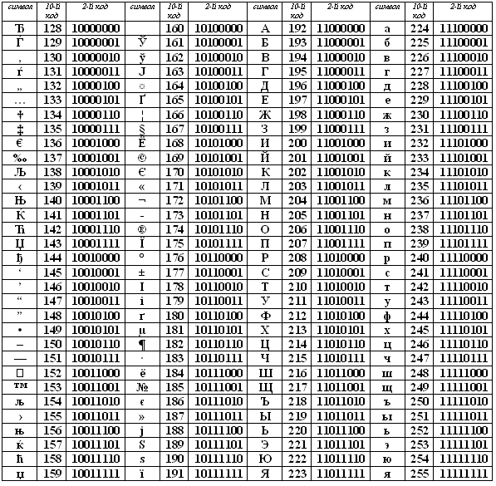
Таблица
расширенного
кода ASCII

Slide 18
Обратите внимание!
Цифры кодируются по стандарту ASCII в двух случаях – при вводе-выводе и когда они встречаются в тексте. Если цифры участвуют в вычислениях, то осуществляется их преобразование в другой двоичных код.

Slide 19
Пример. Возьмем число 57
При использовании в тексте каждая цифра будет представлена своим кодом в соответствии с таблицей ASCII.
В двоичной системе это – 00110101 00110111.
При использовании в вычислениях код этого числа будет получен по правилам перевода в двоичную систему и получим – 00111001.

Slide 20
Закрепление
  Представьте в форме десятичного кода слово «ЭВМ» во всех пяти кодировках:
  КОИ8-Р: 252 247 237
  CP1251: 221 194 204
  CP866: 157 130 140
  Mac: 157 130 140
  ISO: 205 178 188
  Декодируйте следующее слово, таблица ASCII :
  01001001 01000010 01001101
  (IBM)

Slide 21
В текстовом режиме экран обычно разбивается на 25 строк по 80 символов в строке. Определите объем текстовой информации, занимающей весь экран монитора.
(25*80=2000 байт)
Во сколько раз уменьшится информационный объем страницы текста при его преобразовании из кодировки Unicode в кодировку Windows CP1251?
(в два раза)

Slide 22
Каков информационный объем текста, содержащего слово ИНФОРМАТИКА,
в 8-ми битной кодировке?
в 16-битной кодировке?
(11 байт, 22 байта)
4. Выбрать фрагмент текста "1999", "2001", "файл", "file", "2b2d", имеющий минимальную сумму
кодов символов в таблице ASCII.
(цифры имеют меньшие коды 2001)
Notes:
4. Ответ: "2001".
Согласно последовательному кодированию, цифры упорядочены по возрастанию и предшествуют буквам, т.е. имеют меньшие коды.

Slide 23
5. В алфавите некоторого языка всего две буквы: "А" и "Б". Все слова, записанные на этом языке, состоят из 11 букв. Какой максимальный словарный запас может быть у этого языка?
(2048 слов.
Мощность алфавита равна N = 2. Воспользуемся формулой L = N^{m}.
m = 11. Необходимо найти L)
Notes:
Ответ: 2048 слов.
Мощность алфавита равна N = 2. Воспользуемся формулой L = N^{m}. m = 11. Необходимо найти L.

Slide 24
Д\З:
256-цветный рисунок содержит 120 байт информации. Из скольких точек он состоит?
Приветствие участникам олимпиады от марсиан записано с помощью всех символов марсианского алфавита: ТЕВИРП!КИ! Сколько информации оно несет?
Определите длительность звукового файла, который уместится на гибкой дискете 3,5”. Учтите, что для хранения данных на такой дискете выделяется 2847 секторов объемом 512 байт. При высоком качестве звука: стерео, 16 бит, 48 кГц.
Notes:
1. 120
3. Ответ: А. 30 бит.
Мощность алфавита равна 8. Информационный вес одного символа определим из формулы 2i = N (i = 3 битам). Приветствие несет 30 бит ин­формации, так как содержит 10 символов.

Slide 25
Спасибо
за работу

